Slide 1
Пищеварительная система – самая древняя, самая влиятельная.
Применение трав при проблемах пищеварения.
Часть 2

Slide 2
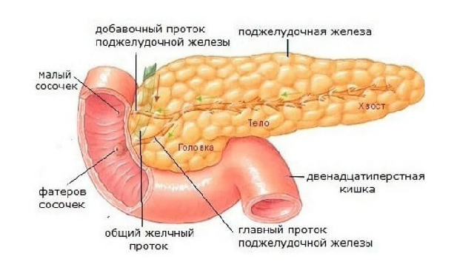
Поджелудочная железа

Slide 3
Поджелудочная железа
Очень важная железа для процесса пищеварения. Ферменты участвуют в расщеплении белков, жиров, углеводов, нуклеиновых кислот.
Гормональные функции – регуляция связывания и высвобождения глюкозы, регуляция роста, регуляция работы щитовидной железы.
В ТКМ поджелудочная железа = селезёнка.

Slide 4
Поджелудочная железа с точки зрения традиционной китайской медицины
Трансформирует и распределяет энергию пищи (питает все органы). Нарушение – слабость.
Трансформирует и распределяет жидкости в организме. Нарушение – сухость и зуд кожи, отёки, понос.
Питает мышцы. Нарушение – мышечная слабость, атрофия.
Поднимает светлую ци вверх (питание мозга, препятствует опущению органов). Нарушение – головокружения, опущение и выпадение органов.
Удерживает кровь. При слабости - появляются синяки, возможны маточные и кишечные кровотечения.
Жидкость селезёнки – слюна. Отвечает за нормальное слюноотделение. Нарушение – избыток или недостаток слюноотделения.
Парный орган – желудок. Поддерживает его нормальную работу.

Slide 5
Таким образом, с поджелудочной железой мы работаем не только тогда, когда она болит
На поджелудочную обращаем внимание:
При слабости и головокружении.
При сухости во рту.
При сухости кожи и волос.
При слабости стенок сосудов (синяки, носовые кровотечения, красные точки на коже).
При опущении органов.
При маточных кровотечениях и избыточно обильных месячных.
При плохой работе желудка.
При поносах.
При отёках.

Slide 6
Основная проблема – пустота (слабая работа)
Причины:
Нарушение диеты.
Физическое переутомление.
Умственное переутомление.
Старость и связанная с ней слабость.
Болезни и связанная с ними слабость.
Врождённая слабость.
Нарушение работы других органов жкт.

Slide 7
Пустота селезёнки (слабая работа)
Что делать.
Избегать переутомлений, независимо от причин. Отдыхать.
Комфортная диета.
Пить травы, дающие силы. Поджелудочная любит женьшень.
При необходимости – успокаивающие травы.
Пить травы, улучшающие работу поджелудочной железы (репешок, трава лапчатки (разные виды), курильский чай, кровохлёбка, сабельник, корневища лапчатки прямостоячей (калгана), побеги черники, грушанка, вереск, мальва, алтей, галега, створки фасоли,).
Поджелудочная любит травы с вяжущим действием (подчёркнуты).

Slide 8
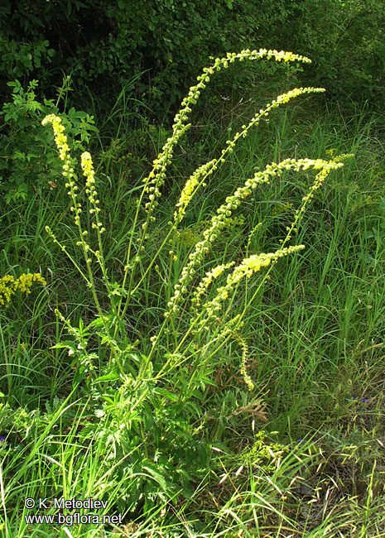
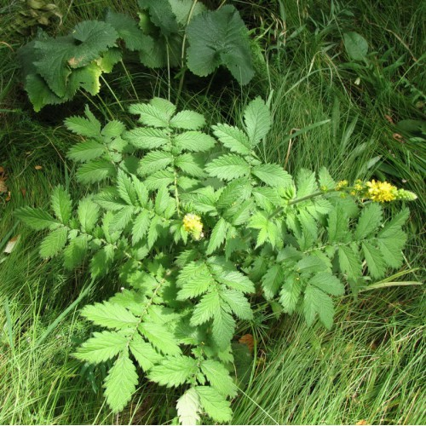
Репешок
Применение: проблемы жкт, почек. Используется при проблемах печени, поджелудочной, кишечника, мастопатии, укорочении менструального цикла. Собирается трава с цветами или зелёными плодами. Противовоспалительное, спазмолитик, не сильное вяжущее, улучшает выработку прогестерона.

Slide 9
Воспаление поджелудочной железы
Причины:
Нарушение диеты.
Заброс желчи.
Воспалительный процесс в 12-ти перстной кишке, отёк и перекрытие протоков поджелудочной железы.
Что делать.
Пить противовоспалительные травы и травы, улучшающие работу поджелудочной железы и травы-спазмолитики .
Использовать мази и примочки на проекцию органа.
Приводить в порядок другие органы подреберья, влияющие на поджелудочную железу.
Соблюдать диету.
Сбор для живота (прошлая лекция). Можно усилить побегами черники.

Slide 10
Эта капризная поджелудочная. Любит - не любит.
Не любит:
1. Сырые овощи и фрукты. Особенно капусту, редьку, редис, кислые яблоки, лук, чеснок, виноград.
2. Горчицу, хрен, красный перец.
3. Избыток сладкого и мучного. Крупы.
4. Орехи, семечки, сухофрукты, чипсы и прочий «сухой корм». Орехи и сухофрукты замачиваем или запариваем!!!
5. Избыток жирного.
Любит:
Тушёные овощи. Особенно кабачок, тыкву, стручковую фасоль, бамию.
Нежирные мясо и рыбу.
Цитрусы.
Имбирь, корицу, кардамон, чёрный перец.
Авокадо, папайю.

Slide 11
Диабет 1 типа (инсулинзависимый)
Возникает у людей с генетической предрасположенностью.
Чем можно помочь.
Поддержка сосудов. Используем регенерирующие травы.
Поддержка почек.
Поддержка других органов пищеварительной системы
Поддержка других желёз внутренней секреции.
Регуляция мозгового кровообращения.
Травы, снижающие уровень сахара в крови: створки фасоли, галега, стевия, побеги черники, девясил, клубни топинамбура, корень лопуха, манжетка, крапива

Slide 12
Диабет 2 типа (инсулиннезависимый)
Возникает при длительных комплексных нарушениях работы пищеварительной системы.
Часто одновременно присутствует жировой гепатоз печени, проблемы с желудком и кишечником.
Что делать.
Соблюдать щадящую диету.
Пить травы, поддерживающие работу всего подреберья.
Не пить пищеварительные ферменты (по возможности).
Стараться плавно, на фоне трав, уходить от препаратов, снижающих уровень сахара в тканях (метформин и др.).

Slide 13
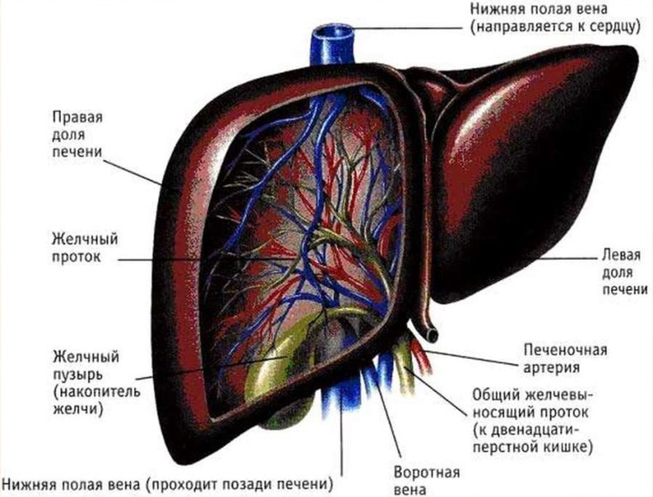
Печень

Slide 14
Печень
1. Участвует в процессах пищеварения. 2. Участвует в детоксикации продуктов метаболизма. 3. Выработка гормонов. 4. Участвует в гормональном обмене (переработка гормонов других желёз, гормональный пул). 5. Поддерживает баланс витаминов всех групп.
6. Накопительная функция. Запасы гликогена, витаминов А, D, B12. 7. Депо крови. 8. Синтез желчных кислот и холистерина. 9. Синтез пигментов. 10. Синтез ряда белков плазмы крови. На стадии плода – участие в кроветворении.

Slide 15
Печень с точки зрения традиционной китайской медицины. Движение ци.
Печень отвечает за движение ци во всём организме
(за круговорот энергии во всём организме).
1. Застойная печень порождает застои во всём организме (венозный застой головы, застой в нижней части живота, молочных железах и т. д.). Вызывает образование уплотнений.
2. Движение ци сказывается на эмоциях. Слабая печень и слабое движение энергии порождают уныние, печаль, депрессию.
Избыток активности печени порождает бурные эмоции – гнев, возбудимость, раздражительность, которые могут привести к нарушению сна.

Slide 16
Печень с точки зрения традиционной китайской медицины. Движение ци.
3. Регулирует работу желчного пузыря, желудка и поджелудочной железы. Стимулирует все процессы пищеварения.
Слабая печень – слабые желудок и поджелудочная.
Избыточная печень ведёт к раздражению желудка и поджелудочной.
Отвечает за выработку желчи и активность желчного пузыря. При проблемах печени – застой желчи и дискинезия желчевыводящих путей.

Slide 17
Печень с точки зрения традиционной китайской медицины. Движение ци.
4. Печень даёт энергию для водного обмена, который регулируется почками, поджелудочной и лёгкими. Недостаток работы вызывает отёки и застои жидкости, провоцирует образование кист.
5. Печень влияет на репродукцию. У женщин – гармонизирует менструальный цикл, у мужчин – влияет на выработку семени и семяизвержение.
Слабая печень может привести к бесплодию. 6. Хранит кровь, питает сердце, определяет спокойствие человека.

Slide 18
Печень с точки зрения традиционной китайской медицины. За какие органы отвечает.
Состояние печени отражается на ногтях и связках (а также волосах, хрящах суставов и межпозвоночных дисков и т. д.). При проблемной печени возникают артрозы.
Печень влияет на глаза и выработку слёзной жидкости.
При недостаточной работе печени глаза сухие.
При нарушении работы, застоях – глаза слезятся.
При пустоте печени снижается зрение, в том числе – ночное.
При жаре печени (воспалении) краснеют склеры глаз.
При воспалении и застое желчи желтеют склеры глаз.
При нарушении работы печени происходит избыточная пигментация хрусталика, развивается катаракта.

Slide 19
Проблемы печени
- Слабость работы (холод печени) - Избыточность работы (жар печени)
- Застойные процессы
- Воспаление, вызванное разными причинами
(интоксикация, инфекция, механические препятствия оттоку желчи).

Slide 20
Слабость работы печени (холод печени)
Причины:
Нарушение диеты.
Физическое переутомление.
Нервное переутомление, тоска, подавленное состояние.
Старость и связанная с ней слабость.
Болезни и связанная с ними слабость.
Врождённая слабость.
Проявления:
Депрессия, ощущение бесцельности, вялое пищеварение, сниженный аппетит, сухость глаз, ломкость ногтей, снижение зрения, особенно – сумеречного.

Slide 21
Слабость работы печени (холод печени). Что делать.
1. Укреплять организм, восстанавливать силы. кардиотоники, адаптогены, разумное питание, разумная нагрузка, отдых). 2. Пить травы, активизирующие работу печени.
Горечи: вахта, горечавка, цикорий, аир, хризантема, полынь, василистник и др. - Желчегонные травы: лист и корень одуванчика, бессмертник, чеснок и др. - Специи: хрен, горчица, кориандр, мускатный орех, тмин, анис, фенхель, розмарин, аир и др. - Травы, укрепляющие печень: корни лопуха, левзеи, девясила; чертополох, семена лопуха и расторопши.

Slide 22
Застойные явления в печени
Причины:
1. Нарушение диеты и переедание
2. Эмоциональные расстройства, унылость
3. Недостаток физической активности
4. Воспалительные процессы 5. Проблемы желчного пузыря, желудка и поджелудочной.
Проявления:
Распирание в подреберье, боль, вздутие живота, сдавливание в груди, подъём артериального давления.
Унылость, подавленное настроение.
- У женщин – набухание и боль в молочных железах, нарушение цикла, болезненные месячные, миомы.

Slide 23
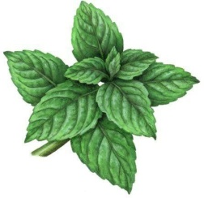
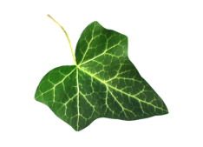
Застойные явления в печени. Что делать.
Диета. Полезны разгрузочные дни.
Разумная физическая нагрузка.
Пить травы, убирающие застой в печени: мята, цитрусы, володушка, сныть, лист смородины, лист лопуха, лист берёзы, лист лещины, лавровый лист, лист подорожника, лист груши, морковь (трава, семена, корни), бедренец, петрушка, василистник, живокость, плющ, копытень, будра и др.
Пить противовоспалительные травы.
Жирное перед едой.
Приводить в порядок другие отделы пищеварительного тракта.
Рецепт. Холодный настой листьев плюща. 1 свежий лист залить стаканом воды. Настоять ночь. Выпить в течение дня.

Slide 24
Избыточная работа печени, жар печени
Причины:
Нарушение диеты.
Нервное напряжение
Застой ци печени
Проявления:
Распирание в подреберье, боль, вздутие живота, сдавливание в груди, подъём артериального давления.
Горький или кислый вкус во рту.
Раздражительность. Голод.
При продолжительном симптоме жара печени он может перейти в холод.

Slide 25
Избыточная работа печени, жар печени. Что делать.
Разумная диета (каши, кабачок, рыба).
Успокаивающие травы с не горьким вкусом (зюзник, иван-чай, липа, мелисса).
Приведение эмоций в порядок (душевная работа).
Травы, убирающие застой.
Холодные травы не горькие травы: листья злаков, отвар овса, подорожник, мята, плети огурца, володушка, сныть, таволга, куркума.
Примочки из противовоспалительных трав на область печени и подреберья.
Не лежать на правом боку, усиливая застой.
Если воспаление вызвано инфекцией (вирусный гепатит), добавляем антивирусные травы: таволгу, лист облепихи, лист берёзы, розмарин, чистотел, лавр, эвкалипт.

Slide 26
Желчный пузырь
Функции: накопление и выброс желчи. ТКМ: отвечает за решительность суждений и поступков.
Проблемы: застой и дискинезия. При застое могут образовываться камни. Причины: - Проблемы печени (слабость, застой, избыточность). - Изменение формы (изгибы, перетяжки), врождённые или приобретённые (обжорство, подъём тяжестей и др.) - Воспаление в области фатерова сосочка (в поджелудочной железе или в 12-ти перстной кишке). - Камни в желчных протоках. - Инфекция. Проявление: боль, тяжесть, горький или кислый вкус во рту. Проблемы передаются другим органам подреберья.

Slide 27
Решаем проблемы желчного пузыря
Как убрать застой.
За 10-15 мин. до еды съесть что-то жирное (кусочек сала, сливочного масла). Разжевать, рассосать.
Привести в порядок работу печени.
Травы, улучшающие моторику желчного пузыря: дымянка, корень и побеги барбариса, кориандр, куркума, мускатный орех, аир.
Камни в желчном. Что делать.
Убираем застой желчного пузыря.
Пьём травы, растворяющие соли: корни шиповника, сабельник, спорыш, сирень, подмаренник
Одновременно пьём травы-спазмолитики: лапчатку, малину, базилик, чистотел.
Избегаем сильных желчегонных, резких движений и поднятия тяжестей. Это может сдвинуть камень.

Slide 28
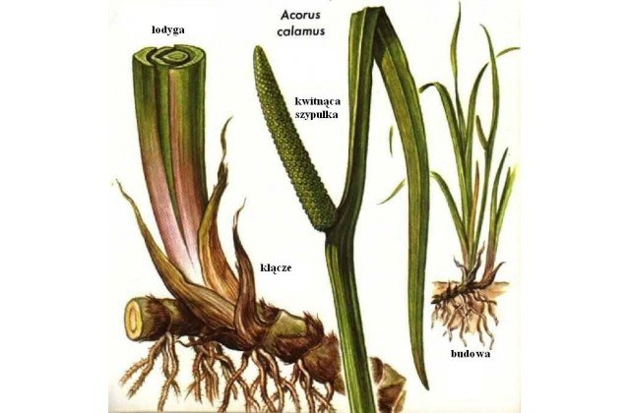
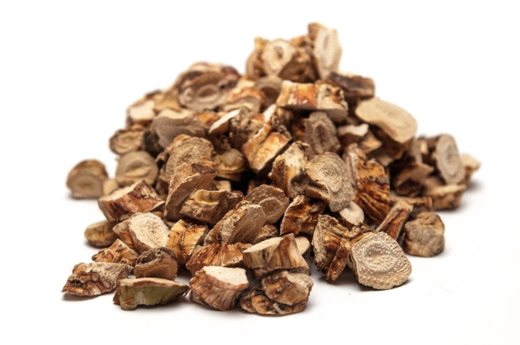
Рецепт при воспалении желчного пузыря
1 ч. л. измельчённых корневищ аира залить холодной водой на ночь. Выпивать 1 глоток до еды, 1 глоток после.
Рецепт работает на непонятные проблемы подреберья. Когда есть дискомфорт, а где и что, понять не получается даже с помощью современных методов исследования.
Аир – антисептик, спазмолитик, горечь, ароматное растение.

Slide 29
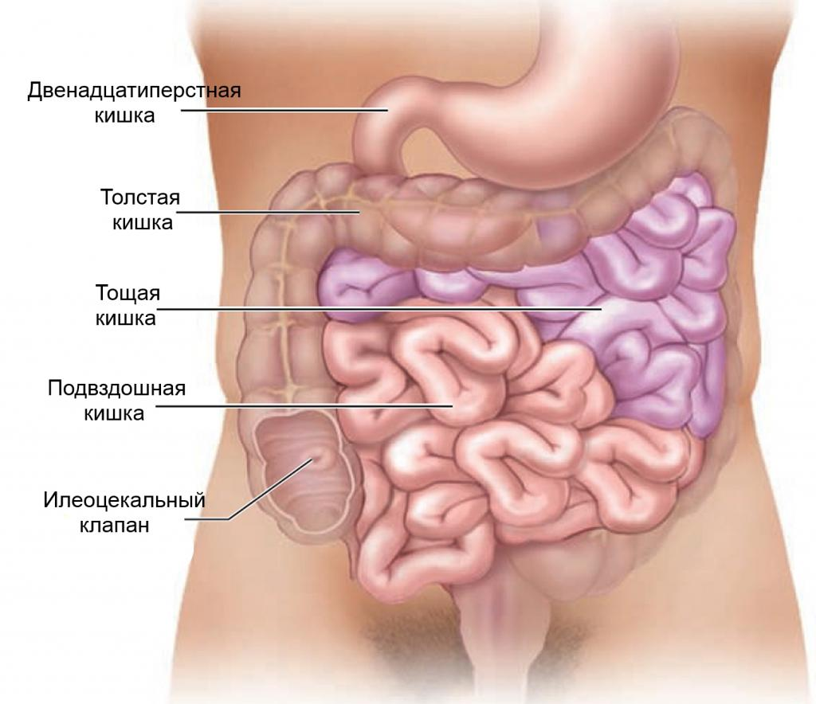
Тонкий кишечник

Slide 30
Тонкий кишечник
Функции:
-Окончательное переваривание пищи под действием ферментов и кишечной флоры.
Всасывание продуктов пищеварения.
Продукция гормонов, регулирующих работу других отделов ЖКТ.
Моторная функция – продвижение содержимого кишечника

Slide 31
Тонкий кишечник, проблемы
- Нарушение работы верхних отделов пищеварительной системы (желудок, печень, поджелудочная, желчный пузырь).
- Дисбактериоз.
Воспалительные процессы, вызванные интоксикацией, инфекциями, или аутоиммунной природы.
При воспалительных процессах всегда нарушается всасывание питательных веществ, выработка ферментов и гормонов. Следствие – общая слабость.
Проявление. Боли в животе, метеоризм, понос, слабость, нарушение обменных процессов во всём организме (гормональный обмен, синтез соединительной ткани и др.).

Slide 32
Тонкий кишечник, что делаем.
Дисбактериоз. 1. Налаживаем работу органов подреберья (сбор для живота, диета).
2. Едим цетрарию – 1 ст. л. в день. Можно псилиум. 3. Пробиотики – как временная мера.
Инфекция – вяжущие (корни кровохлёбки, бадана) + травы, богатые каротиноидами (морковь, календула). Аутоиммунные воспаления – сбор для живота + вяжущие + успокаивающие, уменьшающие выработку антител (зюзник, буквица, будра, пустырник) + травы, дающие силы.
Помимо питья используем мази и примочки на область живота.

Slide 33
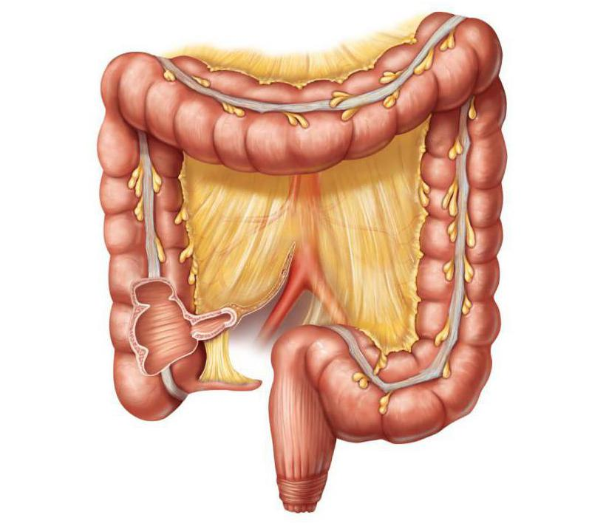
Толстый кишечник
Жировые привески, соединяющие толстый кишечник с большим сальником
Функции:
Завершающие этапы пищеварения и всасывания пищи.
Всасывание жидкости и солей.
Формирование кала.
Задержка кала.
Дефекация.
Ободочная
кишка
Настои трав можно вводить с помощью микроклизм
(объём 30-50 мл).
Слепая
кишка
Сигмовидная
кишка
Прямая кишка

Slide 34
Толстый кишечник
Проблемы: - Воспаление (инфекция или аутоиммунное). - Нарушение моторики (запоры).
- Воспалительные процессы разной этиологии. В толстом кишечнике они приводят к нарушению всасывания жидкости, отёкам, застойным процессам и поносам.
Воспаление – работаем так же, как с тонким кишечником, + ограничение приёма пищи + сладкий чай (восполняем потерю жидкости). Регидрон, сорбенты.
Рецепт при остром неудержимый поносе, «водой». Сделать пересыщенный раствор соли, соль должна перестать растворяться. Выпить от нескольких глотков до 1 стакана.

Slide 35
Запоры
Спастический запор. Кал сухой, твёрдый. «Козий кал». Причины: нервы. Что делаем. Пьём успокаивающие травы (валериана, зюзник) + спазмолитики (базилик, семена аниса, фенхеля, укропа). Отводим достаточное время на поход туалет. Свечи и мази – чтобы не травмировать анус. Если надо – клизма.
Атонический запор. Кал не сухой. Не полное опорожнение. Причины. Слабость, отсутствие движения, ряд препаратов, в т. ч. антидепрессанты и препараты от давления. Что делаем.
1. Травы, тонизирующие гладкую мускулатуру: сенна, крушина, горцы, крапива, свёкла, лебеда, шпинат. 2. Травы, дающие силы (кардиотоники, адаптогены). 3. Массаж живота, упражнения на пресс.

Slide 36
Травы при гельминтозах
Травы при гельминтозах: полыни цитварная и горькая, пижма, корневища и лист папоротников (щитовники, кочедыжник), аир, гвоздика, девясил, чеснок, семена тыквы.
Помним, что эти травы, сами по себе, довольно жёсткие, соблюдаем дозировку, помним о противопоказаниях.
Папоротник пьём 1 день, не курсом!!!
Дозировка корневищ папоротника: 2 (3) чайных ложки на 0,4 л
При беременности – никакой глистогонки!!!
Ещё нельзя: при проблемах печени и почек. Не стоит при общей слабости и уязвимости.

Slide 37
Благодарю за внимание!

